Slide 1
Daikin
Sky Air Basic
Модельный ряд неинверторных полупромышленных кондиционеров производства Daikin-Малайзия

Slide 2
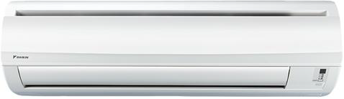
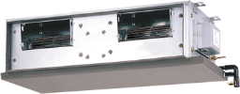
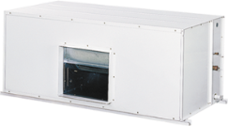

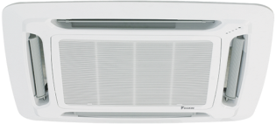
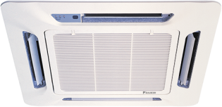


Sky Air Basic
Модельный ряд
FTYN80JXV/RQ71CXV
Настенные
FDMQN-CXV / RYN(RQ)
Канальные:
низконапорные, средненапорные, высоконапорные
FD(G)YP-EXY / RCYP-EXY
FDYMP-DXV / RCYP-EXY
Basic
FCQN-EXV / RYN (RQ)
Кассетные:
стандартные, компактные
FFQN-CXV / RYN
FLQN-EXV / RYN (RQ)
Подпотолочные и универсальные
FHQN140CXV / RQ140DXY
Все модели реверсивные (тепло/холод)

Slide 3

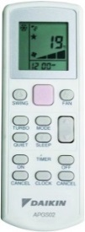
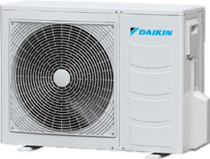
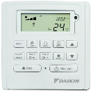
Настенные для тех. охлаждения
FTYN80JXV / RQ71CXV
Базовая модель для тех. охлаждения
Самое бюджетное решение от Daikin. On/Off
Производство – Daikin-Малайзия
Стандартно
Опция
Холодо-производительность номинальная, кВт | Внутренний блок | Наружный блок | Максимальная длина трассы, м | Максимальный перепад высот, м
8,06 | FTYN80JXV | RQ71CXV | 45 | 25
Преимущество | Выгода для ПОТРЕБИТЕЛЯ | Выгода для МОНТАЖНИКА / ПРОЕКТИРОВЩИКА
Страна производства – Малайзия | Более высокое качество по сравнению с китайскими аналогами
Зимние комплекты NORD (-30, -40) | Бюджетное базовое решение для технического охлаждения. | Возможность использования кондиционера для технического охлаждения. Базовое решение.

Slide 4
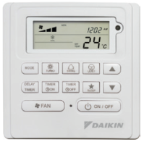
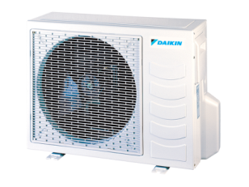
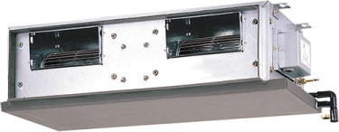
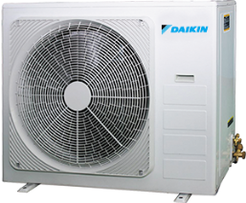
Канальные для коммерческих помещений
FDMQN-CXV / RYN(RQ)
Доступный канальный On/Off кондиционер
Производство – Daikin-Малайзия
Стандартно
Холодо-производительность номинальная, кВт | Внутренний блок | Наружный блок | Максимальная длина трассы, м | Максимальный перепад высот, м
3,66 | FDMQN35CXV | RYN35CXV | 12 | 5
6,16 | FDMQN60CXV | RYN60CXV | 15 | 8
7,62 | FDMQN71CXV | RQ71CXV | 15 | 8
11,43 | FDMQN100CXV | RQ100DXY | 45 | 25
13,19 | FDMQN125CXV | RQ125DXY | 45 | 25
16,12 | FDMQN140CXV | RQ140DXY | 35 | 15

Slide 5
Канальные для коммерческих помещений
FDMQN-CXV / RYN(RQ)
Преимущество | Выгода для Потребителя | Выгода для Монтажника / Проектировщика
Страна производства – Малайзия | Более высокое качество по сравнению с китайскими аналогами
Регулировка статического давления |  | Гибкость проектирования системы
Компактный наружный блок |  | Могут устанавливаться на крыше или террасе, а также просто у наружной стены.
Проводной пульт в комплекте |  | Базовое решение, пульт уже в комплекте

Slide 6
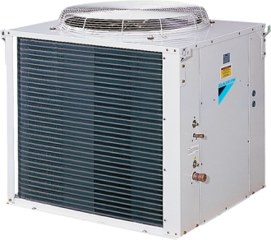
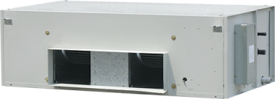
Канальные для коммерческих
помещений (высоконапорные) FDYMP-DXV / RCYP-EXY
On/Off. Дешевое решение для охлаждения больших помещений
Производство – Daikin-Малайзия
Стандартно
Холодо-производительность номинальная, кВт | Внутренний блок | Наружный блок | Максимальная длина трассы, м | Максимальный перепад высот, м
21,98 | FDYMP75DXV* | RCYP75EXY* | 35 | 20
29,31 | FDYMP100DXV* | RCYP100EXY* | 35 | 20
*модель доступна только из наличия

Slide 7
Канальные для коммерческих
помещений (высоконапорные) FDYMP-DXV / RCYP-EXY
Преимущество | Выгода для Потребителя | Выгода для Монтажника / Проектировщика
Внешнее статическое давление – до 196 Па. | Идеальное решение для больших помещений | Возможна большая протяженность системы воздуховодов и гибкость в применении
Доступный канальный высоконапорный кондиционер | Высоконапорный кондиционер за умеренную цену
Малая высота и компактность наружного блока |  | Могут устанавливаться на крыше или террасе, а также просто у наружной стены.
Легкий доступ к внутренним компонентам с обеих сторон или с нижней части агрегата | Нет необходимости демонтажа элементов декора для сервисного обслуживания. | Простота сервисного обслуживания
Четырехскоростной двигатель вентилятора |  | Гибкость проектирования системы: различное статическое давление при проектировании системы.
Проводной пульт в комплекте |  | Базовое решение, пульт уже в комплекте

Slide 8
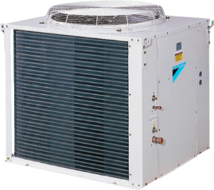
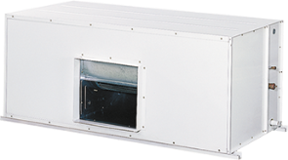
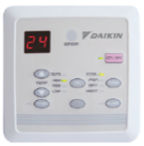
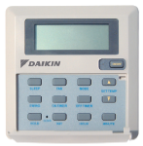
Канальные для коммерческих помещений (высоконапорные) FD(G)YP-EXY / RCYP-EXY
On/Off. Уникальное дешевое решение для кондиционирования
больших помещений (гипермаркетов, складов)
Производство – Daikin-Малайзия
Стандартно
Холодо-производительность номинальная, кВт | Внутренний блок | Наружный блок | Максимальная длина трассы, м | Максимальный перепад высот, м
31,65 | FDYP125EXY* | RCYP125EXY* | 35 | 20
*модель доступна только из наличия

Slide 9
Канальные для коммерческих помещений (высоконапорные) FD(G)YP-EXY / RCYP-EXY
Преимущество | Выгода для Потребителя | Выгода для Монтажника / Проектировщика
Доступный высоконапорный канальный кондиционер | Дешевое решение для сверх больших помещений.
Внешнее статическое давление – до 150 Па. | Идеальное решение для больших помещений | Возможна большая протяженность системы воздуховодов и гибкость в применении
Легко использовать наружный блок как Компрессорно-конденсаторный блок (ККБ) для вентиляционных систем |  | Одно и то же оборудование может использоваться для разных целей
Большая протяженность трубной линии |  | Гибкость при проектировании и монтаже
Изменяемое направление подачи воздуха |  | Удобство проектирования: система подстраивается под самые разнообразные помещения.
Проводной пульт в комплекте |  | Базовое решение, пульт уже в комплекте

Slide 10
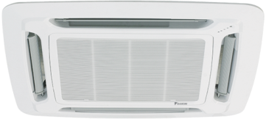
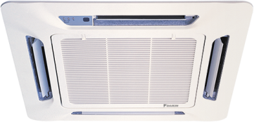

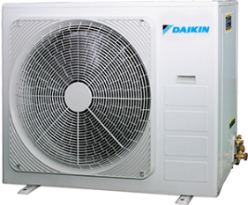
Кассетные для коммерческих
помещений FCQN-EXV / FFQN-CXV / RYN (RQ)
Стандартная кассета
Компактная кассета
FCQN-EXV
FFQN-CXV
Стандартно
Опция
Производство – Daikin-Малайзия
Холодо-производительность номинальная, кВт | Внутренний блок | Панель | Наружный блок | Максимальная длина трассы, м | Максимальный перепад высот, м
2,78 | FFQN25CXV | BYC20CX | RYN25CXV | 12 | 5
3,66 | FFQN35CXV | BYC20CX | RYN35CXV | 12 | 5
5,13 | FFQN50CXV | BYC20CX | RYN50CXV | 15 | 8
6,51 | FCQN60EXV | BYC50EX | RYN60CXV | 15 | 8
7,91 | FCQN71EXV | BYC50EX | RQ71CXV | 15 | 8
11,43 | FCQN100EXV | BYC50EX | RQ100DXY | 45 | 25
12,60 | FCQN125EXV | BYC50EX | RQ125DXY | 45 | 25

Slide 11
Кассетные для коммерческих
помещений FCQN-EXV / FFQN-CXV / RYN (RQ)
Преимущество | Выгода для Потребителя | Выгода для Монтажника / Проектировщика
Самая дешевая кассетная модель Daikin | Доступное решение для средних и больших помещений
Современная элегантная панель с округлыми контурами (FCQN); Стильная компактная панель (FFQN) – для потолка типа «Армстронг» | Эстетичный внешний вид | FFQN – полностью встраивается в ячейку подвесного потолка; осветительные приборы, динамики и системы пожаротушения можно размещать в соседних ячейках.
Тихая работа (до 32 дБ(А)) | Акустический комфорт в помещении
Беспроводной пульт в комплекте |  | Базовое решение, пульт уже в комплекте
Страна производства – Малайзия | Более высокое качество по сравнению с китайскими аналогами

Slide 12
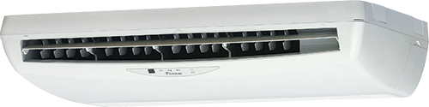
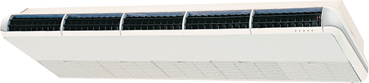
Подпотолочные для коммерческих
помещений FLQN(FHQN)-EXV / RYN (RQ)
Доступный On/Off кондиционер универсального монтажа
FLQN-EXV
Стандартно
Опция
FHQN-CXV
Производство – Daikin-Малайзия
Холодо-производительность номинальная, кВт | Внутренний блок | Наружный блок | Максимальная длина трассы, м | Максимальный перепад высот, м
5,13 | FLQN50EXV | RYN50CXV | 15 | 8
5,86 | FLQN60EXV | RYN60CXV | 15 | 8
7,90 | FLQN71EXV | RQ71CXV | 15 | 8
11,4 | FLQN100EXV | RQ100DXY | 45 | 25
16,12 | FHQN140CXV | RQ140DXY | 35 | 15

Slide 13
Подпотолочные для коммерческих
помещений FLQN(FHQN)-EXV / RYN (RQ)
Преимущество | Выгода для Потребителя | Выгода для Монтажника / Проектировщика
Самая дешевая подпотолочная модель Daikin | Доступное решение для средних и больших помещений
Универсальная установка (кроме FHQN140CXV) |  | Один и тот же внутренний блок устанавливается как напольный или как подпотолочный.
Легкий доступ для сервисного обслуживания |  | Простота сервисного обслуживания – достаточно отсоединить нижнюю панель.
Ионизатор (кроме FHQN140CXV) | В Вашем помещении всегда будет только очищенный здоровый воздух.
Беспроводной пульт в комплекте |  | Базовое решение, пульт уже в комплекте
Страна производства – Малайзия | Более высокое качество по сравнению с китайскими аналогами

Slide 14

Спасибо за внимание!

